Slide 1
ВЫРАЩИВАНИЕ
ОГУРЦОВ
НА ПОДОКОННИКЕ
Сухоносов Дима

Slide 2

Чтобы вырастить огурцы на подоконнике для начала нужно найти подходящий сорт.
После нескольких неудачных экспериментов я открыл сорт комнатных огурцов, выведенных специально для комнатных условий.

Slide 3
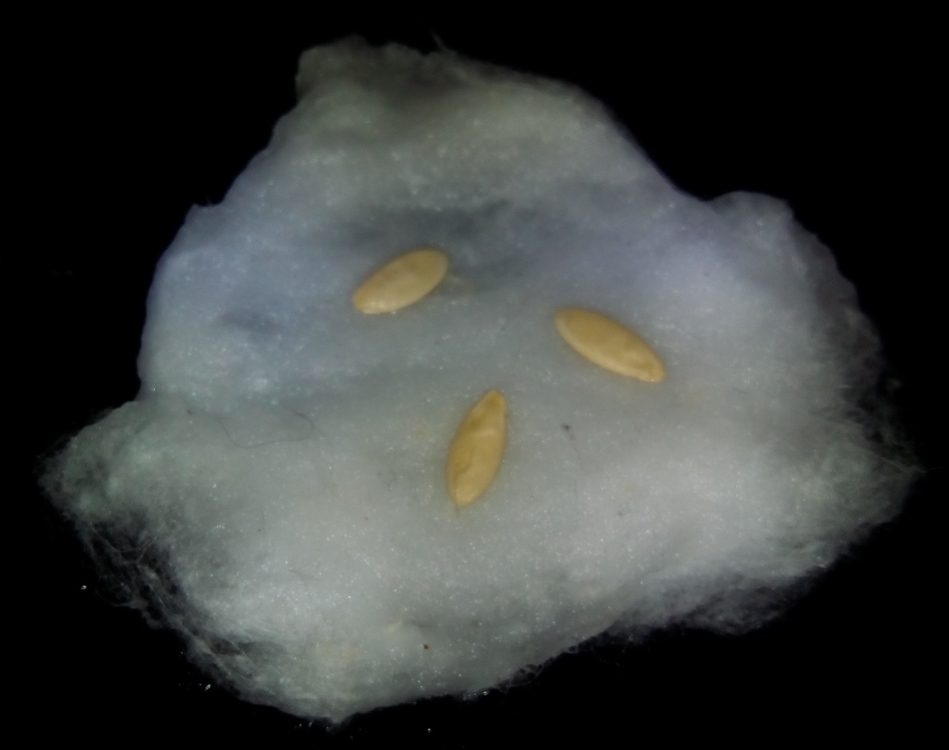
Замачиваем семена на пару часов.

Slide 4
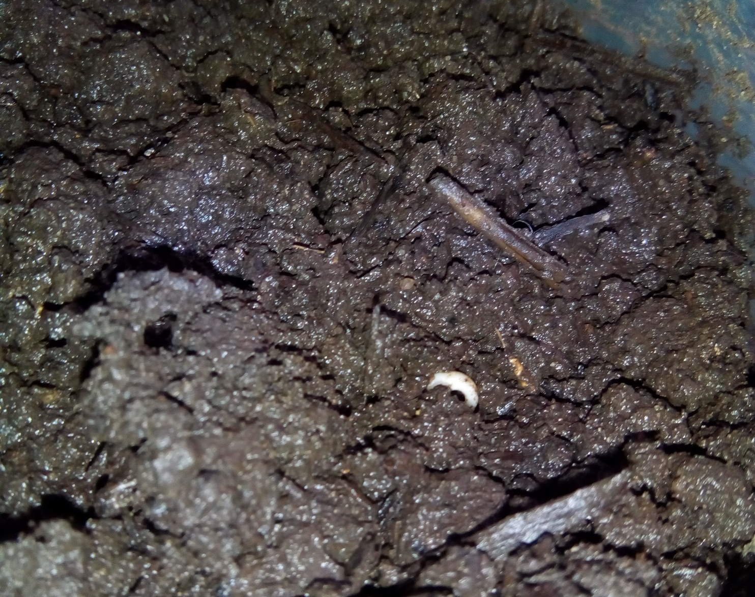
Сажаем семена в землю и не забываем регулярно поливать.

Slide 5
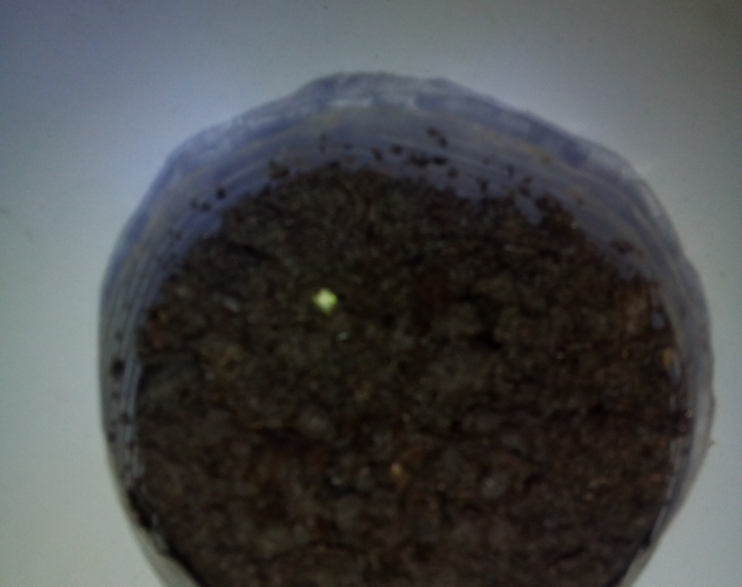
На шестой день появились первые всходы

Slide 6
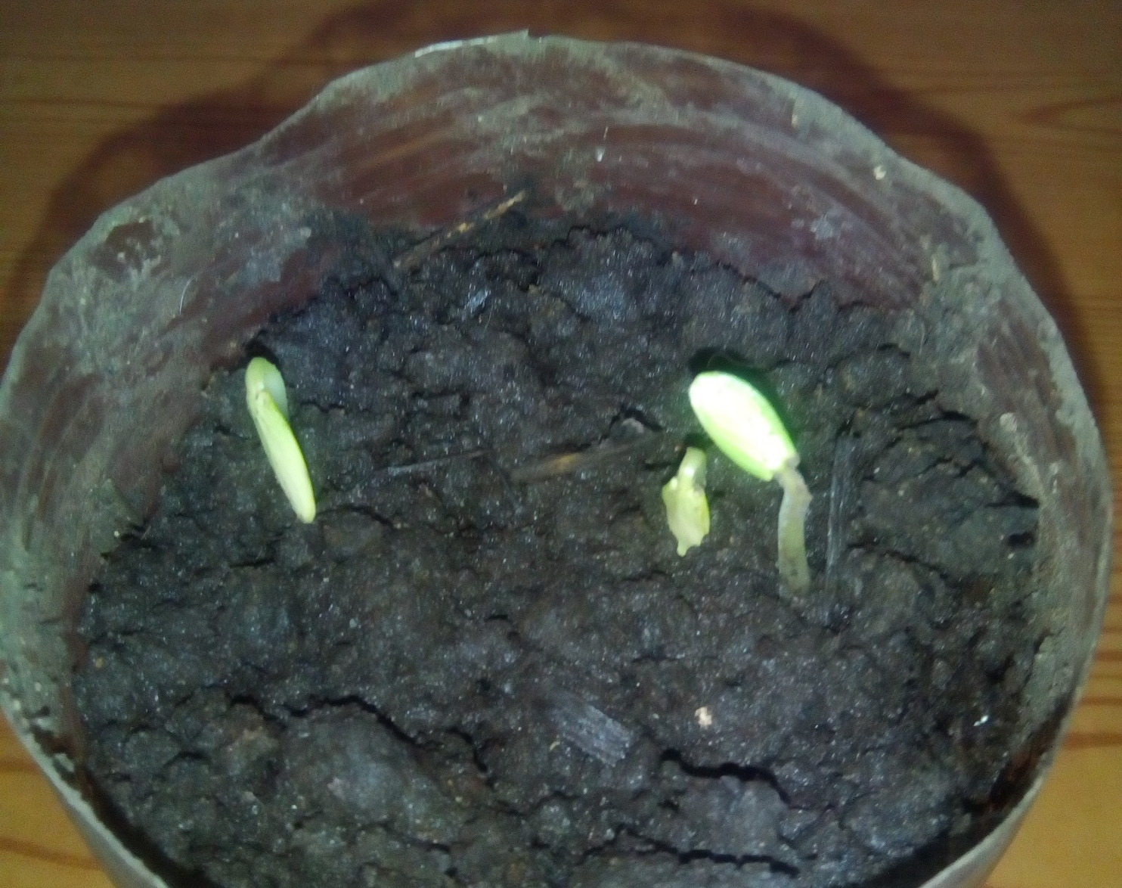
А за два-три дня показались и остальные ростки

Slide 7
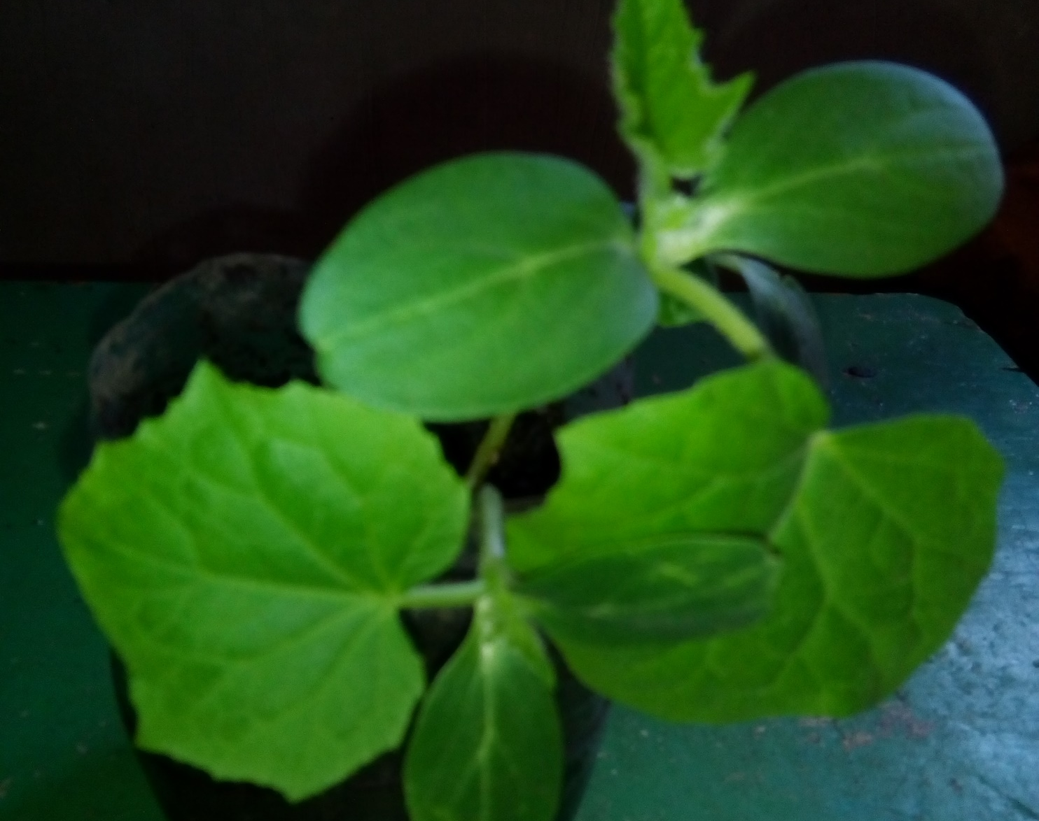
Прошло две недели начали появляться уже четвертые листочки и росткам стало тесно.

Slide 8
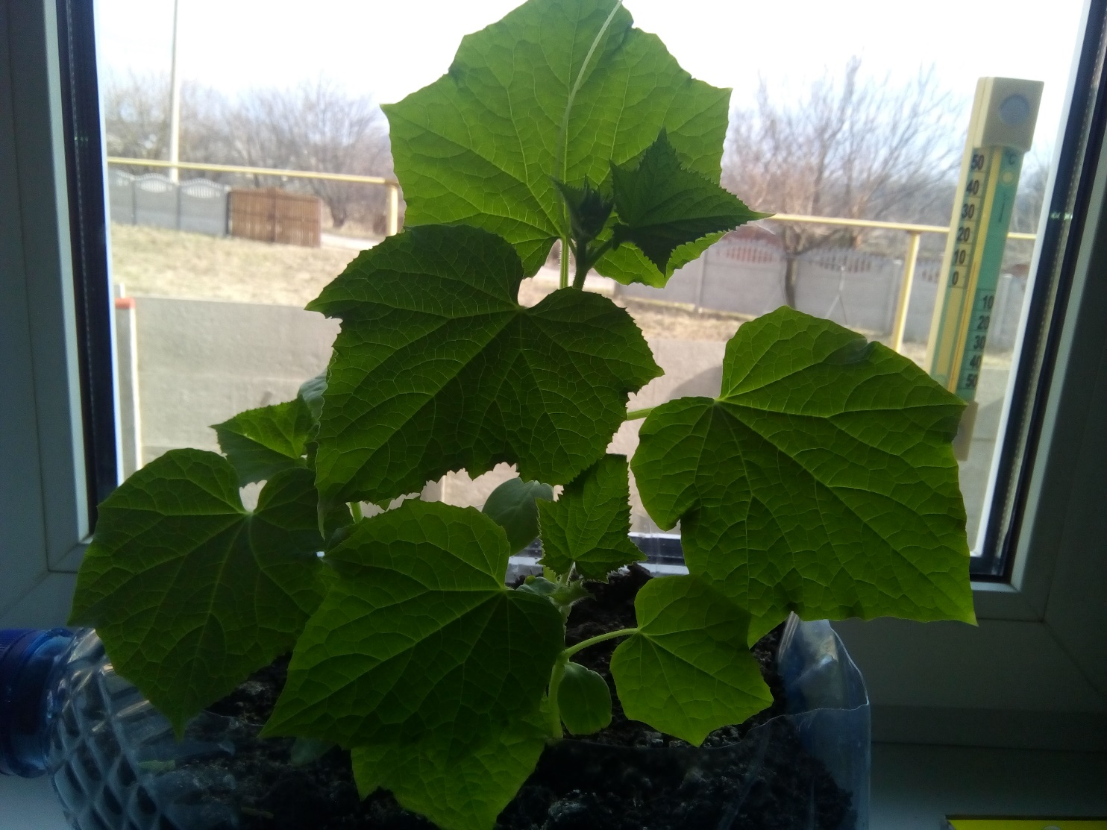
Когда подросшие саженцы пересадили в больший горшок им стало хорошо и процесс роста пошел быстрее.

Slide 9
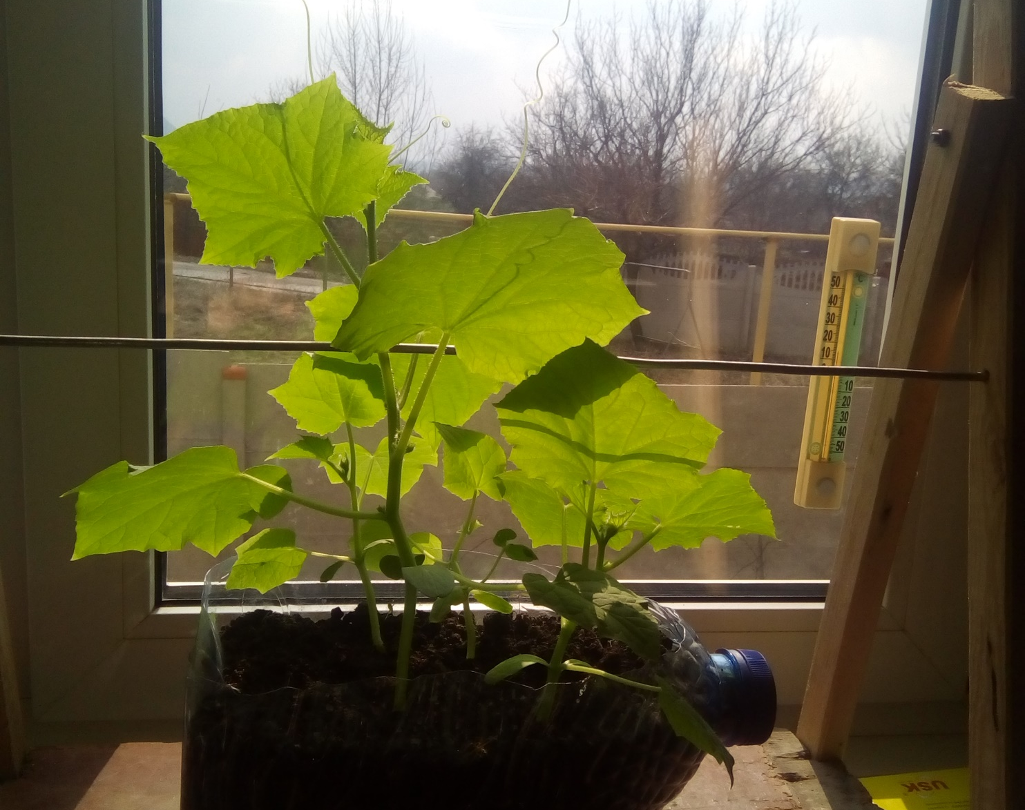
Когда появились усики, стал вопрос в том, что им нужно за что-то цепляться.
Пришлось соорудить лесенку, по которой огурцы могут плестись.

Slide 10
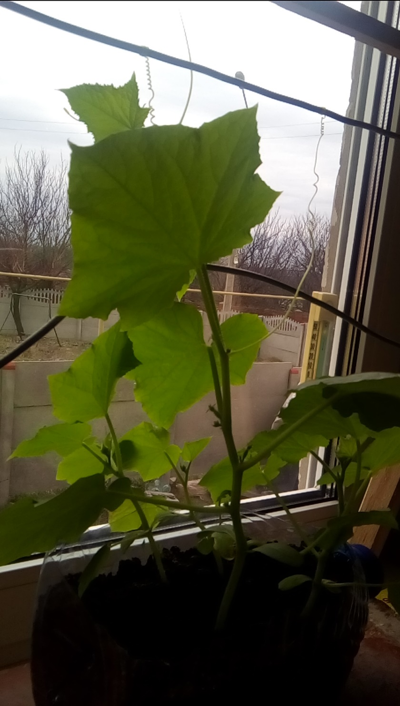
Огурцы быстро поняли, что нужно делать и цепляясь поползли вверх.

Slide 11
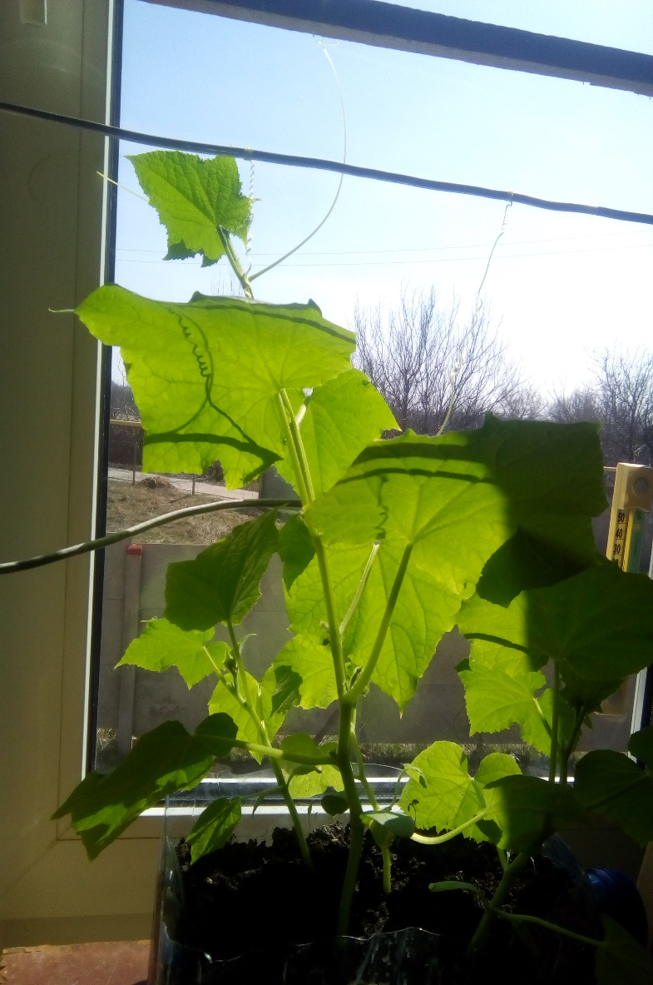
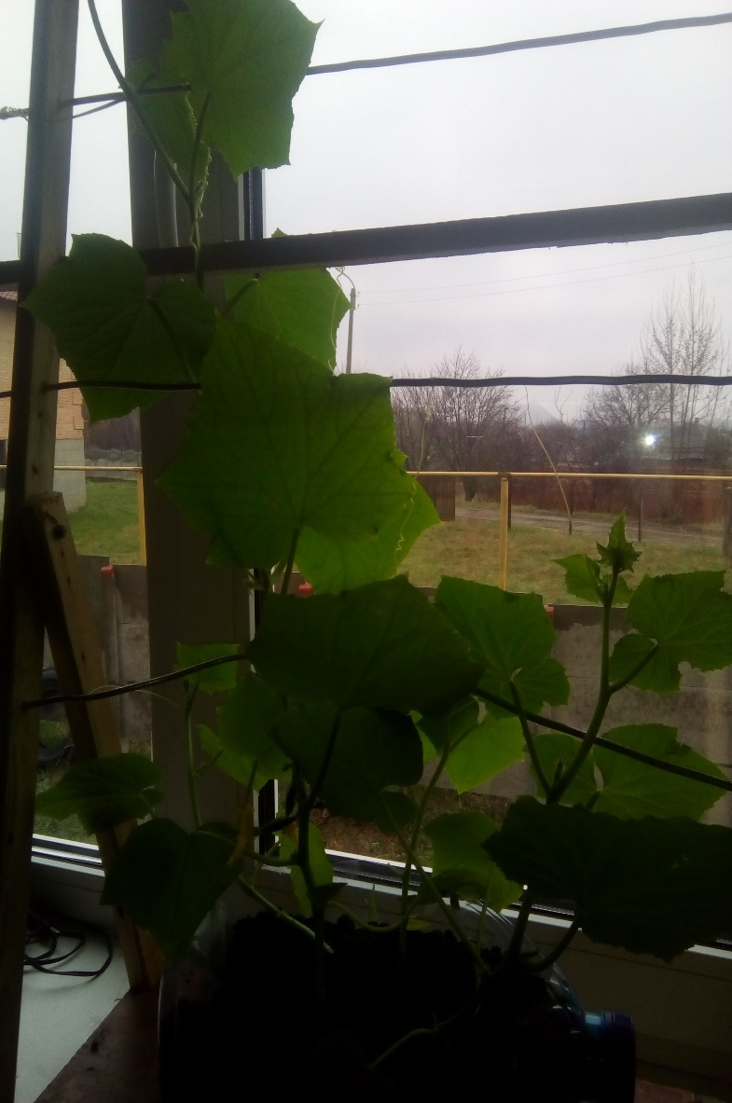

Slide 12
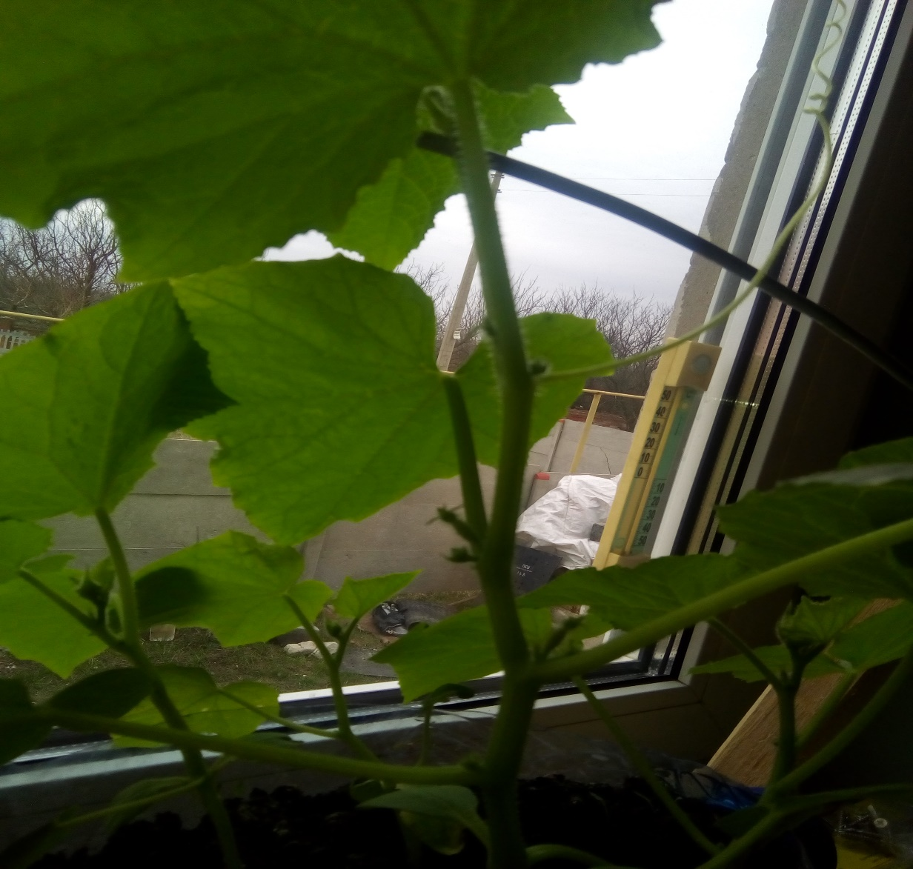
Прошел месяц. Я огурцы регулярно поливал, рыхлил землю, и они отблагодарили долгожданным появлением маленьких огурчиков.

Slide 13
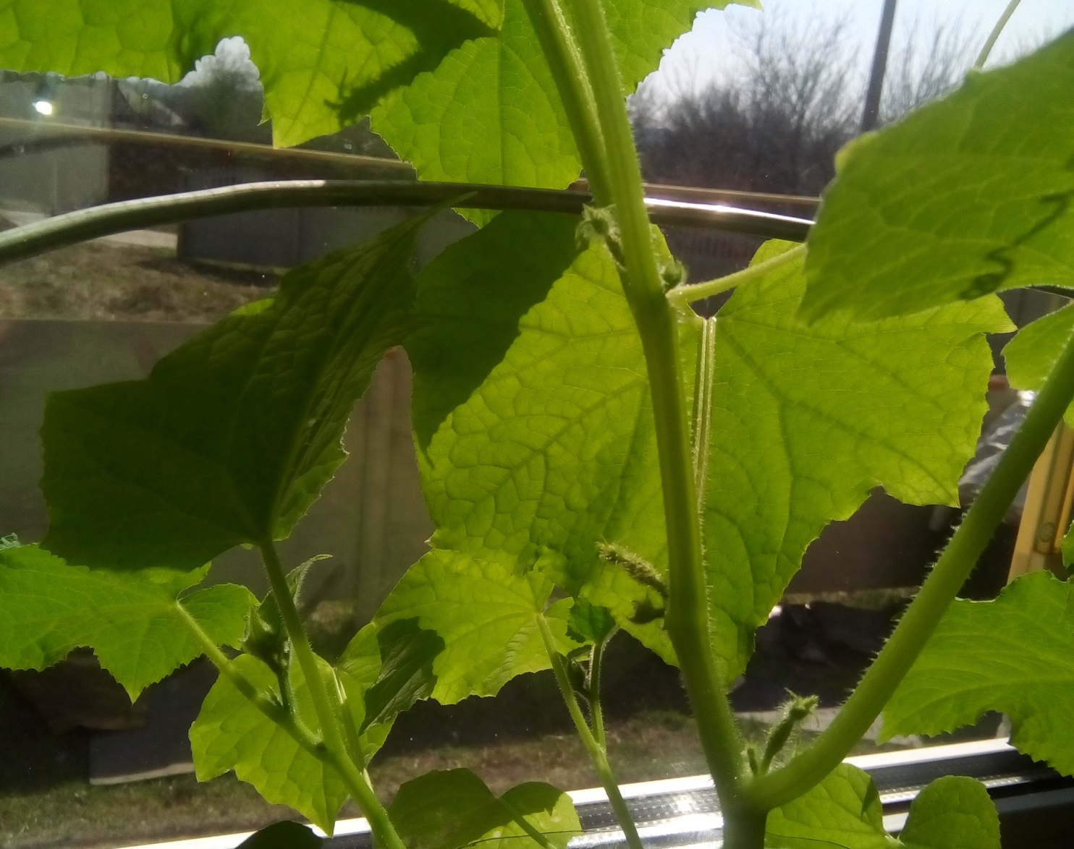
Плодов стало появляться все больше и больше. Наблюдать стало намного интереснее.

Slide 14
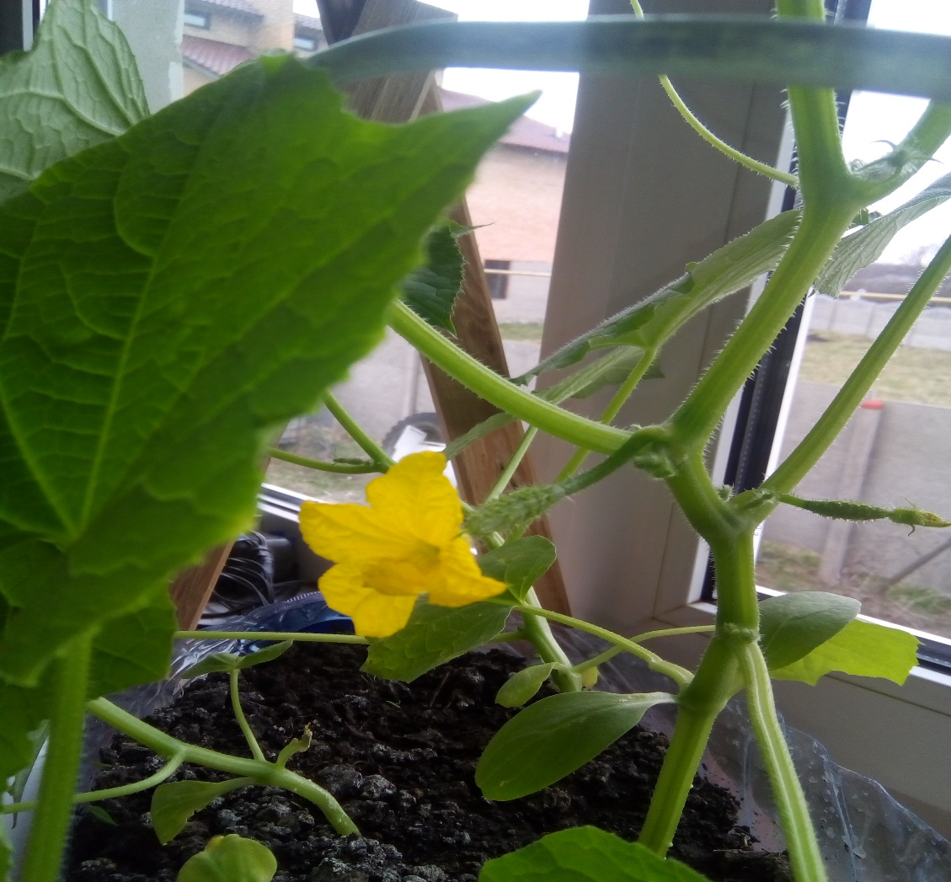
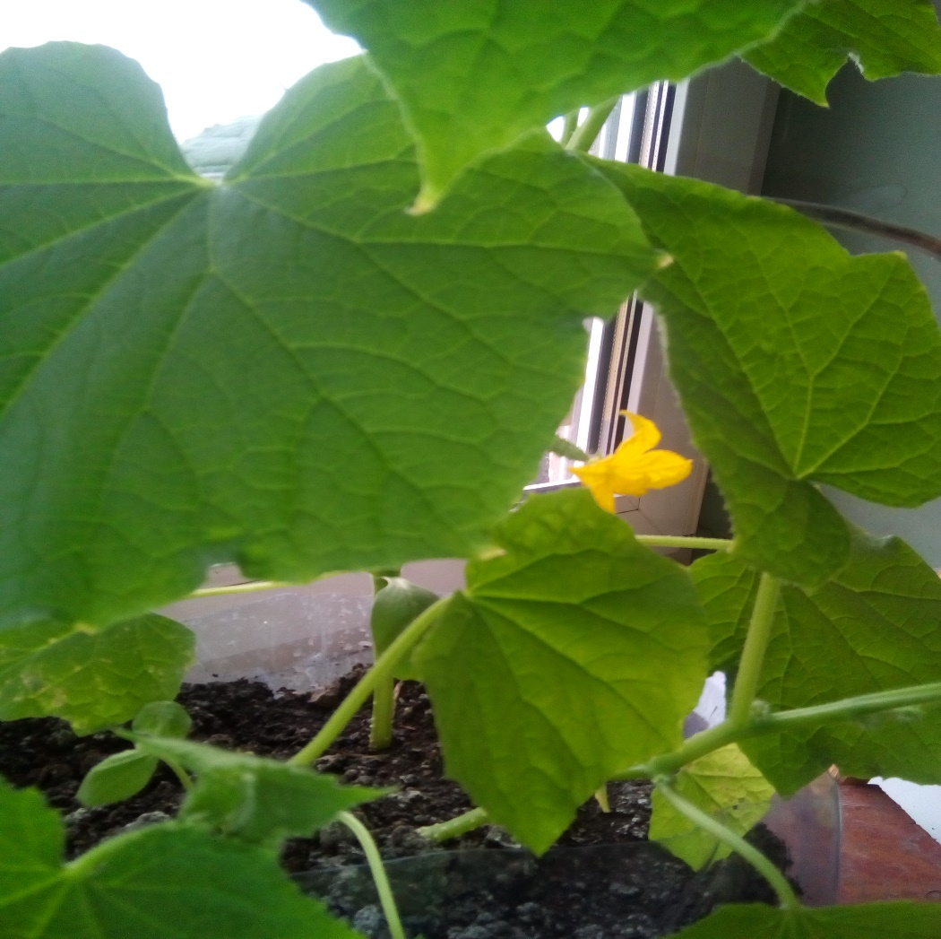
Вдруг, примерно через неделю наблюдения огурцы неожиданно зацвели.
Теперь на окне были не просто огурцы, а настоящие комнатные цветы.

Slide 15
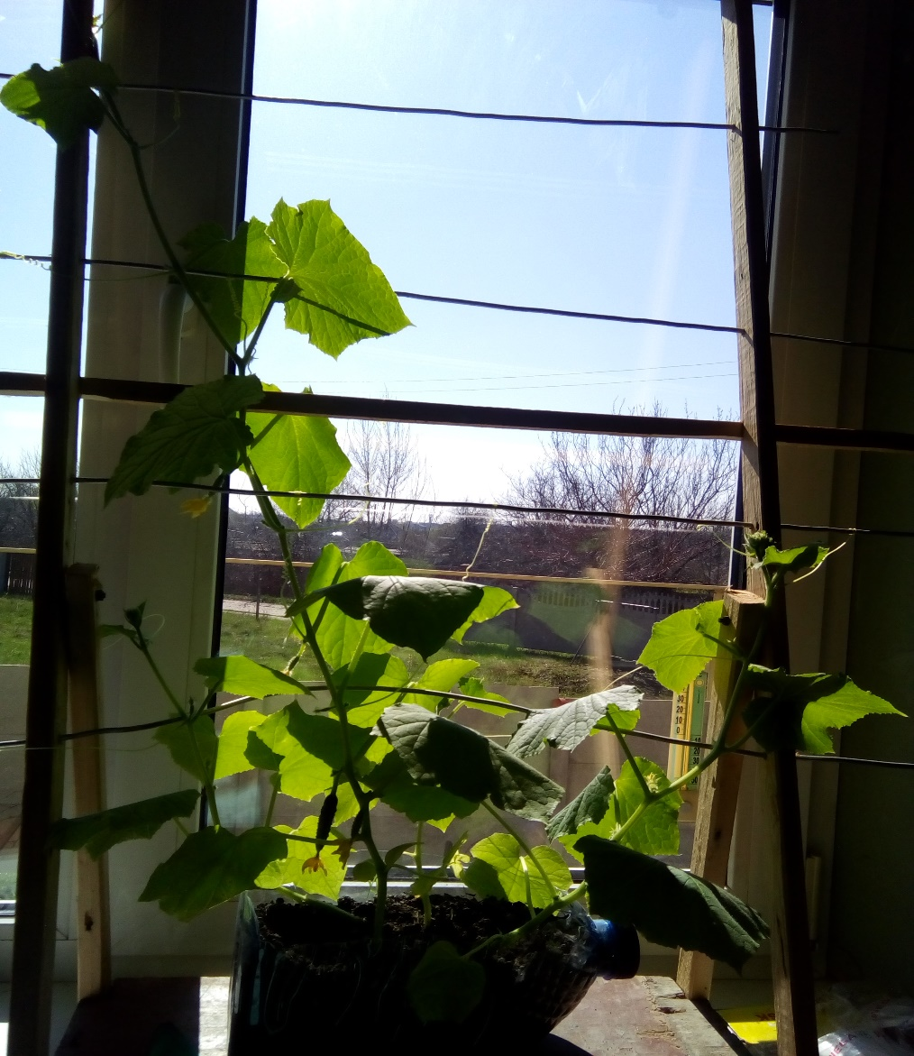
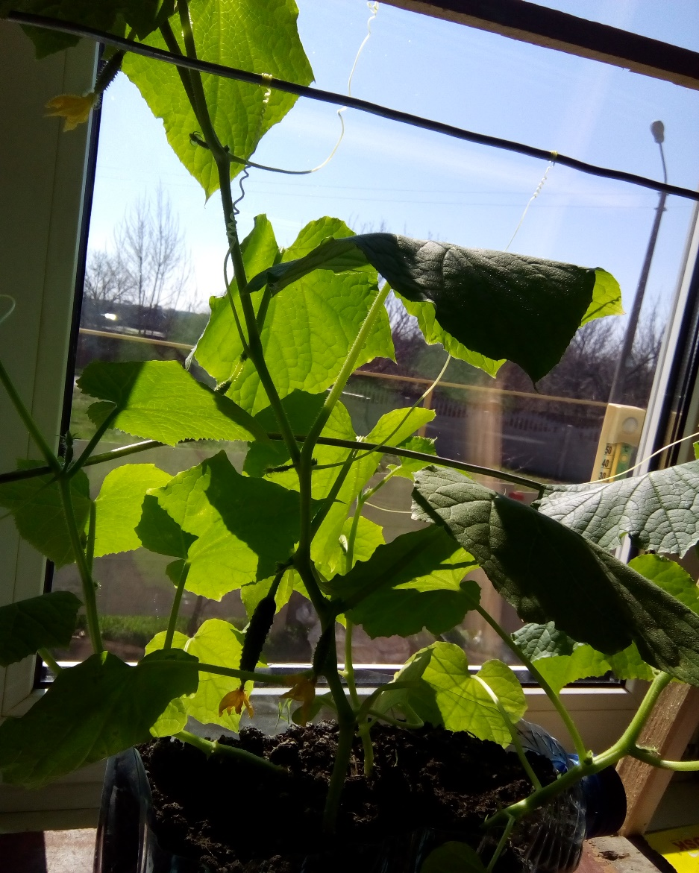
Прошло еще немного времени. Огурцы стремительно поднимались вверх.
И уже разрослись на половину окна. Огурчиков становилось все больше.

Slide 16
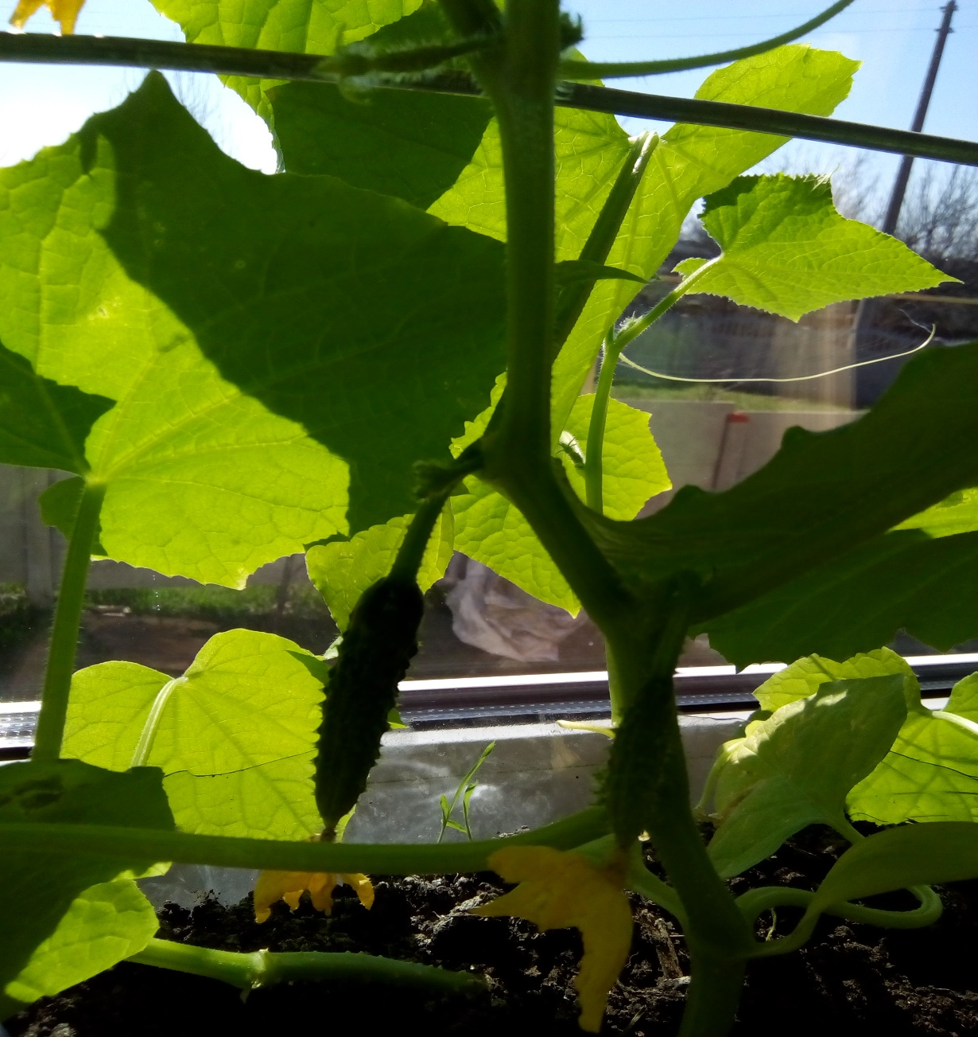
И теперь осталось набраться терпения, чтобы дождаться когда созреет первый огурец и появится возможность собрать и попробовать первый урожай.

